Slide 1
«Весенний ручей» для детей старшего дошкольного возраста
5-6 лет
подготовила: воспитатель МАДОУ 161
Фаткулисламова Лиля Фагимовна,
1 квалификационной категории.

Slide 2
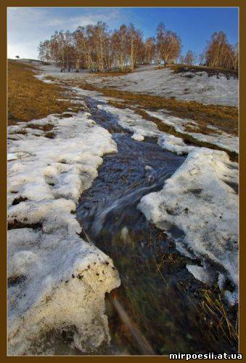
Отгадайте загадку
К маме речке бегу
И молчать не могу.
Я её сын родной,
А родился – весной.
(ручей)

Slide 3
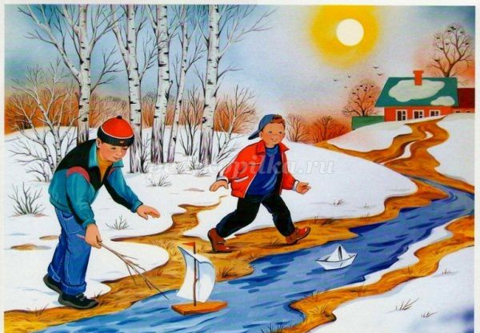
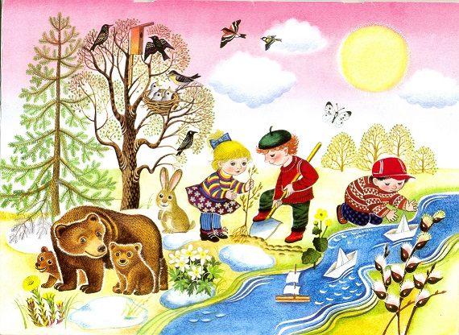
Весна.

Slide 4
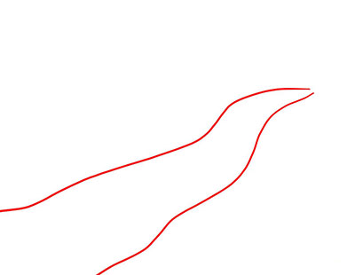
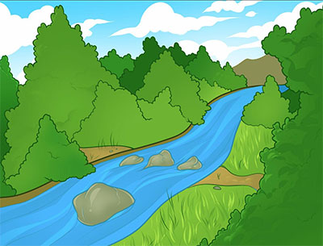
Практическая работа.
1. Нарисуем две кривые линии, напоминающие дорогу.

Slide 5
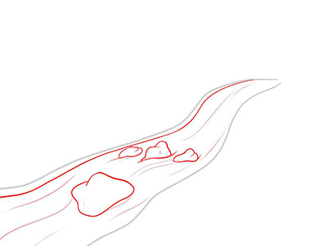
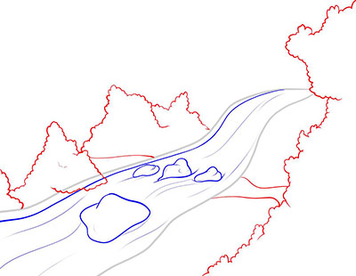
2. Нарисуем камни в середине ручейка. Добавим волнистые линии.
3. Деревья возле ручейка. Это могут быть деревья, кустарники, цветы, травы, песок и т.д., все что вы хотите.

Slide 6
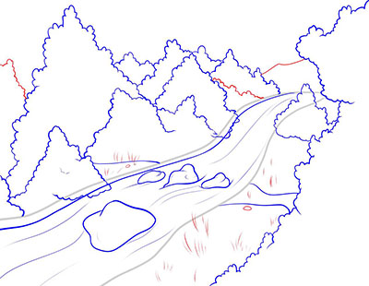

4. Нарисуем у реки большие деревья и добавим травы.
5. Раскрасим: Сочетайте цвета, присущие весенней природе: белый, голубой, много разной зелени, серый – для камней.

Slide 7
МОЛОДЦЫ!!!

